Slide 1
Езици за програмиране
Как да накараме компютрите да правят това, което искаме?

Slide 2
Видове програмиране
Програмиране на десктоп приложения
Уеб програмиране
Програмиране на мобилни приложения
Разработка на игри

Slide 3
Програмни езици
Дефиниция: изкуствен език, използван за създаване на програми, които управляват поведението на машина, обикновено компютър. Всеки език притежава синтаксис и семантика, описващи съответно неговата структура и значение. Жизнен цикъл са последователните фази при разработка на програма.

Slide 4
Програмни езици
Предназначение: използват се за писане на програми, които карат компютъра да извършва определени изчисления или алгоритми, както и за управление на външни устройства като принтери, роботи и др.
Целева група: използват се за комуникация посредством инструкции между човека и компютъра, както и за управление на дадено устройство от друго.

Slide 5
Програмни езици
Езици от ниско ниво
Машинни езици
Асемблерни езици
Езици от високо ниво
Процедурно-ориентирани езици
Обектно-ориентирани езици

Slide 6
Компилатори и Интерпретатори
Компилаторът е програма, която превежда изходния код в код, готов за изпълнение в последствие
Интерпретаторът превежда по един ред от изходния код и го изпълнява веднага

Slide 7
Алгоритми
Какво означава алгоритъм
Как се изгражда един алгоритъм
Как се тества един алгоритъм

Slide 8
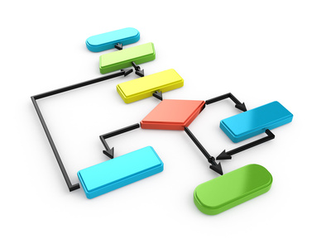
Демонстрация на алгоритъм

Slide 9

Въпроси

Slide 10
Домашна работа
Напишете вашата първа програма на Java, която да извежда на екрана следния текст: Hello World! This is my first program!

